Slide 1
SIGNALS AND SYSTEMS
信号与系统
第二章 信号与系统的时域分析

Slide 2
第二章 信号与系统的时域分析
2.1 典型连续时间信号 （掌握）
2.2 典型离散时间信号 （了解）
2.3 连续时间信号的基本运算 （掌握）
2.5 信号的时域分解 （了解）
2.6 连续系统的冲激响应 （掌握）
冲激响应只要求掌握简单的情况，且特征根为不等实根
2.8 连续系统的零状态响应 （掌握）

Slide 3
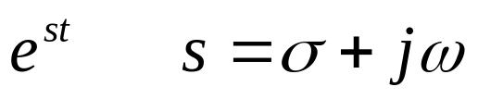

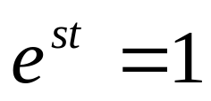

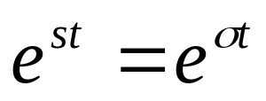

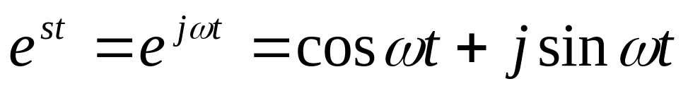
2.1 典型连续时间信号
2.1.1 复指数信号
为复数，称复频率
⑴当
时
，为直流信号
⑵当
时
，为单调增长或衰减的实指数信号
⑶当
时
实部为等幅余弦，虚部为等幅正弦信号

Slide 4
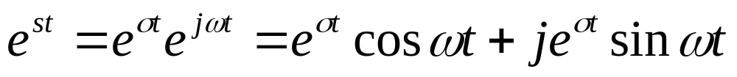
(4) 一般情况下,
实部为增长（σ>0）或衰减（ σ<0 ）的余弦信号， 虚部为增长（σ>0）或衰减（ σ<0 ）的正弦信号。

Slide 5

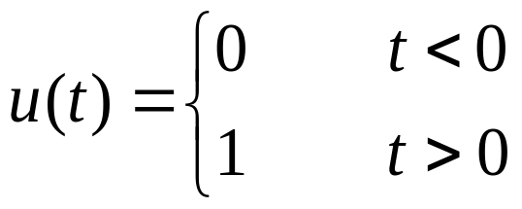
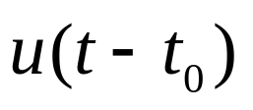

2.1.2.单位阶跃信号
单位阶跃信号
1
0
t
延迟单位阶跃信号
1
0
t₀
t

Slide 6

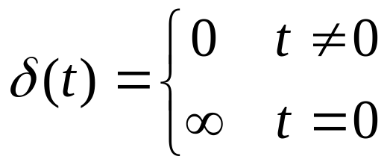
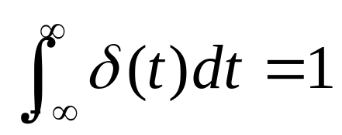
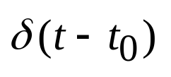
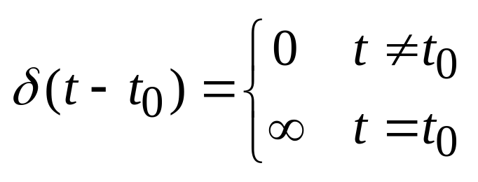
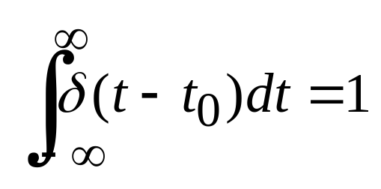
2.1.3.单位冲激信号
工程定义：
(1)
和
0
t
延迟单位冲激信号
(1)
和
0
t₀
t

Slide 7
单位冲激信号可以看成是某些普通函数的极限（略）
严格的数学定义（略）

Slide 8
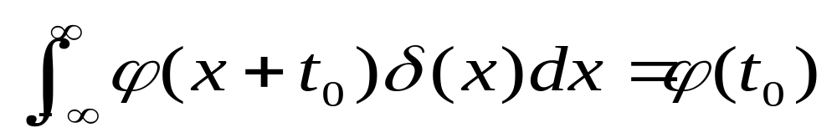
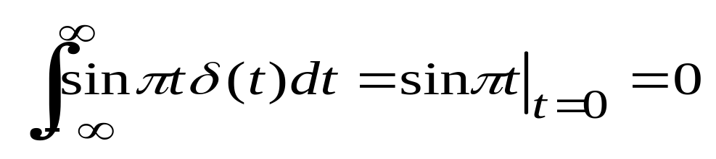
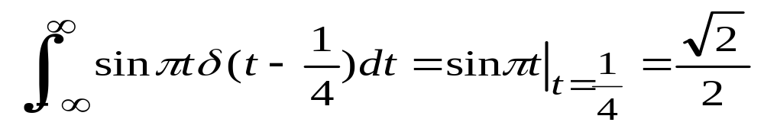
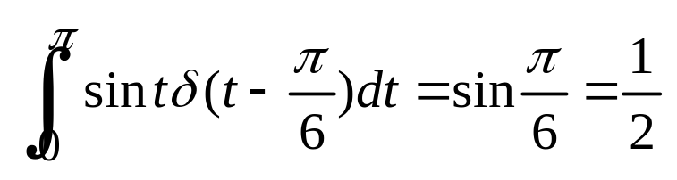
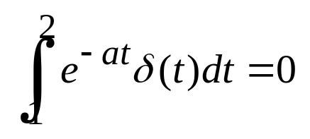
冲激函数的性质
习题 P67, 2-17: 1,2
1.筛选特性：
例如：
注意：
在积分区间（1，2）内，被积函数为0。

Slide 9
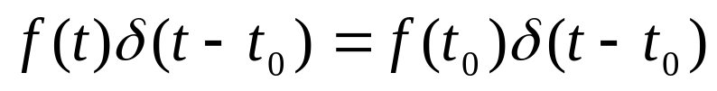


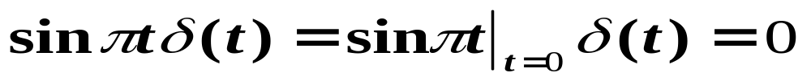
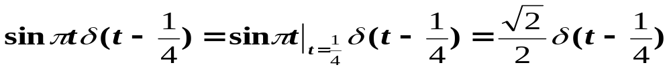
2.加权特性：
习题 P67, 2-16: 2
特别地，当 ，有
例如：

Slide 10
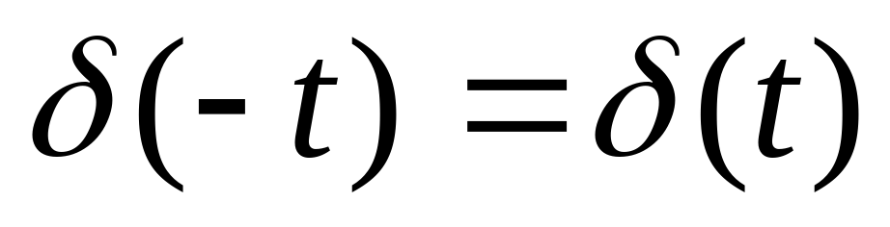
3.单位冲激函数为偶函数:

Slide 11
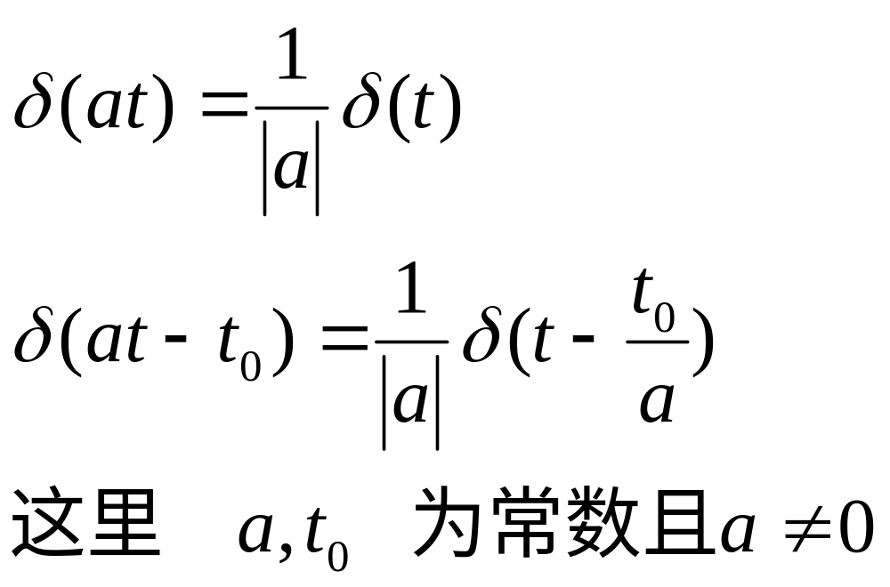
4.尺度变换:
习题 P67, 2-16: 3

Slide 12
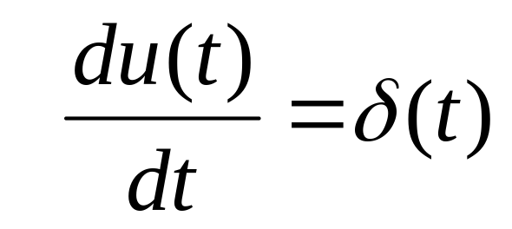
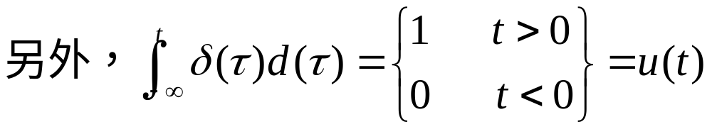
5.单位阶跃函数的导数是单位冲激函数:
此结论解决了不连续函数在间断点处的求导问题

Slide 13
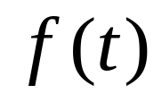
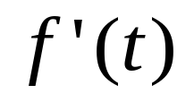
例2-1-1 已知 的波形如图所示，试求 ，并画出其波形图。
波形如下图:
2
1
0
2
t
0
2
t
(2)
信号在不连续点处（t=2）的导数为冲激信号，冲激信号的强度就是不连续点处的跳变值

Slide 14
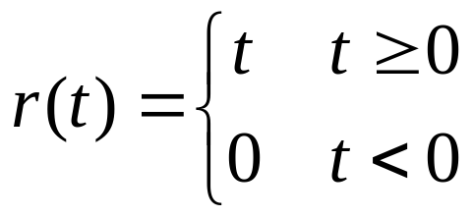
2.1.5.斜坡信号
习题 P63, 2-1: 3,6,7

Slide 15
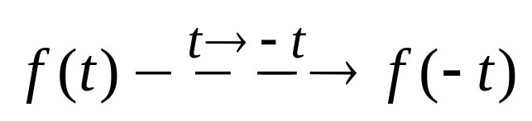
2.3 连续时间信号的基本运算
2.3.1 替换自变量的运算
翻转:
从波形上看， f (-t ) 是 f ( t ) 的波形相对于纵轴的镜像

Slide 16
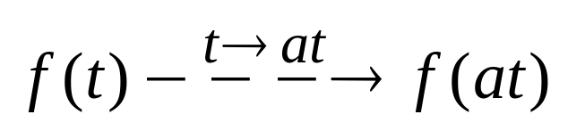
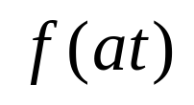
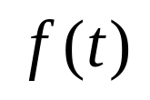
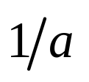
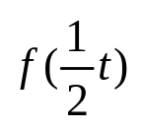

尺度变换：
当 a>0 时，从波形上看， 是把 的波形以坐标原点为基准，沿时间轴压缩（或扩展）至原来的 倍。
1
0
1
2
t
1
1
0
2
4
t
0
1/2
1
t

Slide 17
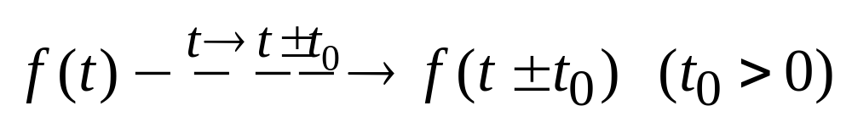
时移:
从波形上看，是把 f ( t ) 的波形向左（右）移动t₀
注意：替换时定义域中的 t 也要替换。

Slide 18


例：时移
1
0
1
2
t
1
-1
0
1
2
t
1
0
1
2
3
t

Slide 19


例：综合
1
0
1
2
t
1
尺度变换（压缩）
0
1/2
1
t
1
翻转
-1
-1/2
0
t
1
时移（右移）
1/2
0
1
t

Slide 20
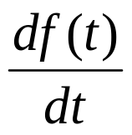


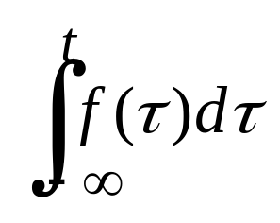
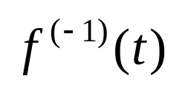

2.3.2 信号的导数和积分
信号的导数：
1
  记作
或
，它的值是信号
0
1
t
  f (t) 在任意时刻 t 的变化率。
  在 f (t) 的不连续点处，导数中会含有冲激函数。
（1）
1
0
t
  信号的积分:
（1）
  记作
  或
  ，
1
从图形上看，它在任意 t 时刻的值是从 - ∞ 到 t 区间，f (t) 与时间轴所包围的面积。
0
1
t

Slide 21



2.3.3信号的相加与相乘
两个信号相加，是将它们在同一瞬间的值相加。
1
例：
0
1
t
2
0
2
t
2
1
0
1
2
t

Slide 22

两个信号相乘，是将它们在同一瞬间的值相乘。
1
例：
0
1
t
2
0
2
t
1
0
1
t

Slide 23
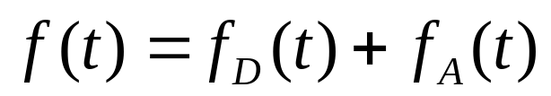
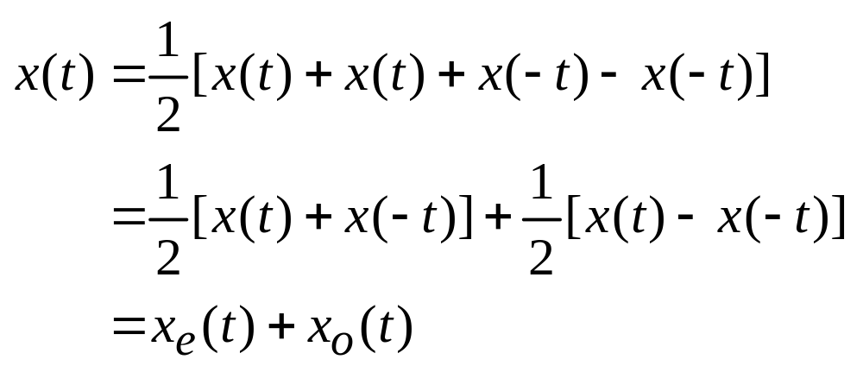
2.5 信号的时域分解
2.5.1 交、直流分解
2.5.2 奇、偶分解
任意波形的信号也可以分解为偶分量与奇分量之和：

Slide 24


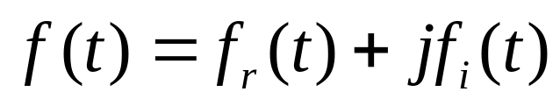
2.5.3 实部、虚部分解
2.5.4 脉冲分解
如果是复数信号，可以分解为实部分量 和虚部分量 两部分：
1. 连续信号分解为单位冲激信号的线性组合

Slide 25
















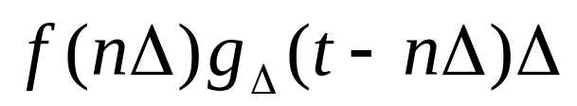
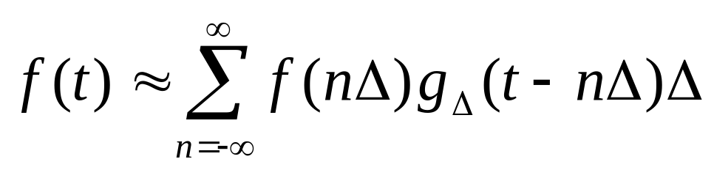


如图所示，任意波形的信号都可以用沿横向等间隔的折线来近似，折线中的每一条横向线段都可以看作一个矩形脉冲。
其中在 时刻出现的矩形脉冲高度为 宽度为 。
为讨论方便起见，此处 的定义与前面不同。
…
…
…
0
t
0
t
0
t
折线可以看作是矩形脉冲的叠加
0
t

Slide 26
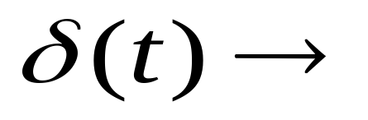
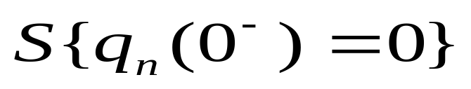
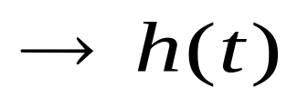
2.6 连续系统的冲激响应
2.6.1 冲激响应的定义
零状态系统在单位冲激信号作用下的响应。
2.6.3 冲激响应的求取
设描述n阶连续系统的微分方程为
冲激响应只要求掌握简单的情况，且特征根为不等实根

Slide 27
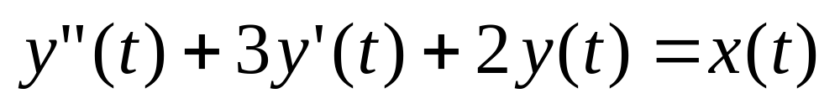
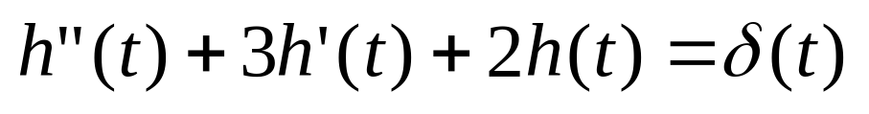
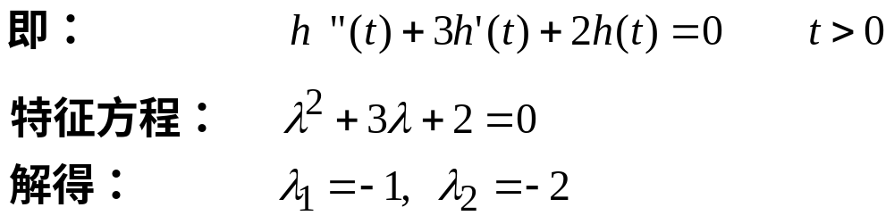
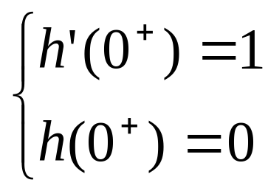
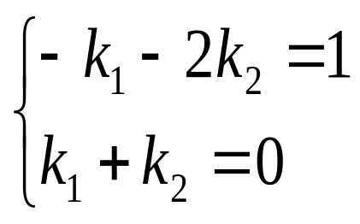


例：已知系统的微分方程如下，试求其冲激响应。
习题 P68, 2-19
解：
代入初始条件：
有：
解得：

Slide 28
其它求解系统冲激响应的方法还有：
变换域的方法：傅立叶变换法、拉普拉斯变换法
实验法：观察、记录系统在窄脉冲信号激励下的响应曲线或单位阶跃响应曲线。

Slide 29





2.8 连续系统的零状态响应
2.8.1 卷积分析法的引出
对于线性时不变系统，设
过程：首先把任意信号分解为基本单元信号（这里是指冲激信号）；
然后研究系统对基本单元信号的零状态响应（这里是指冲激响应） ；
再根据线性时不变系统的根本规律，把这些基本单元信号单独作用于
系统时所引起的零状态响应迭加起来。

Slide 30





解释：

Slide 31


2.8.2 确定卷积积分限的公式

Slide 32

习题 P69, 2-25: 1

Slide 33



Slide 34




2.8.3 卷积的图解
图形卷积能够直观地理解卷积积分的计算过程，有助于确定积分的上下限。
归纳起来，卷积的图解过程有五个步骤：

Slide 35








1
1
0
t
0
1
2
1
解： (1) 换元
1
1
0
1
0
1
2

Slide 36




(2) 折叠
(3) 位移
1
1
-2
0
-2＋t
0
t
(4)相乘、积分
1
1
-2＋t
0
-2＋t
1
1

Slide 37









1
1
-2＋t
1
0
1
-2＋t
1
0
-2＋t
1

Slide 38

2.8.4 卷积积分的性质
1. 卷积代数
(1) 交换律

Slide 39








(2) 分配律
例如：两个子系统并联
等效为：

Slide 40






(3) 结合律
例如：两个子系统级联
等效为：

Slide 41


2. 卷积的微分与积分
（了解）
(1) 卷积的微分性质
(2) 卷积的积分性质

Slide 42




(3) 卷积的微积分性质
条件：应用微积分性质时，被求导的函数在 处应为零值，或者被积分的函数在 区间的积分值（即函数波形的净面积）为零值。

Slide 43


3. 含有冲激函数的卷积
根据信号的时域分解以及卷积的定义，有
或者利用卷积的交换律及冲激函数的筛选性质，有
冲激函数的重现性质

Slide 44


利用微积分性质还可以得到
推广到一般情况，有

Slide 45


4. 卷积的时移
若
则

Slide 46














利用卷积的重现性质可以通过卷积运算产生周期信号：
(1)

Slide 47



例2-8-5：
（掌握）
A
(1)
(1)
0
1
t
-2
2
t
0
解：
A
-2
-1
0
2
3
t
习题 P69, 2-32: b

Slide 48
本章要点
1.冲激函数的性质
  筛选性 加权性
  是阶跃函数的导数 是偶函数 尺度变换
2.信号的运算
  相加 相乘 求导 积分 时移 折叠 尺度变换
3.信号的时域分解
  脉冲分解
4.冲激响应的求解
  从微分方程求解
5.卷积积分
  卷积的定义 确定卷积积分限的公式
6.图解法确定卷积积分限
7.卷积积分的性质
  卷积代数 卷积的微分与积分 含有冲激函数的卷积

Slide 49
作业
2-1 (3)(6)(7)；
2-5 (a) (c) (d)；
2-16 (2)
2-17 (1)(2)
2-19 将题目中的微分方程改为y”(t)+3y’(t)+2y(t)=x(t)，求冲激响应。
2-25 (1)；
2-32 (b)

